Slide 1
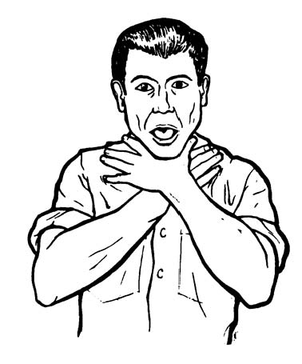
LECTURA DE COMPRENSIÓN
(sin morir en el intento)
www.6cerebros.com

Slide 2
¡Hola!
Soy Enoch Alvarado
Y estoy aquí para ayudarte a dominar la lectura de comprensión, para ti o para que ayudes a otros.

Slide 3
OBJETIVO
Que el participante desarrolle la habilidad de aprender eficaz y eficientemente mediante la lectura

Slide 4
METAS
DERRUMBAR MITOS E IDEAS ERRÓNEAS
REEMPLAZAR MALOS HÁBITOS POR BUENOS
ADQUIRIR HERRAMIENTAS
COMPRENDER CÓMO FUNCIONA TU CEREBRO
APRENDER A USAR TU CEREBRO A TU FAVOR
Notes:
DERRUMBAR MITOS E IDEAS ERRÓNEAS. Los mitos y creencias erróneas esclavizan tu mente.
REEMPLAZAR MALOS HÁBITOS POR BUENOS. No vamos a partir de cero. Sólo corregiremos aquellos defectos que puedan existir.
ADQUIRIR HERRAMIENTAS. Abraham Maslow dijo: “Si tu única herramienta es un martillo, tiendes a tratar cada problema como si fuera un clavo”. Y lo normal es que tengas una sola herramienta. Déjame adivinar… ¡Subrayas!
COMPRENDER CÓMO FUNCIONA TU CEREBRO. Conocerás las distintas formas en que captas la lectura y las distintas formas de procesarla.
APRENDERÁS A USAR TU CEREBRO A TU FAVOR. Y no en tu contra, tratando de hacer aquello que te han dicho que debes hacer y no te funciona.

Slide 5
BENEFICIOS
COMPRENDER Y APRENDER FÁCILMENTE
MEJORAR TU RENDIMIENTO ESCOLAR
RECONCILIARTE CONTIGO MISMO
PODER AYUDAR A LOS DEMÁS
Notes:
COMPRENDER Y APRENDER FÁCILMENTE. Desarrollarás la habilidad; pero recuerda que lo lograrás practicando. Ningún conocimiento teórico se convierte en habilidad si no lo practicas.
MEJORAR TU RENDIMIENTO ESCOLAR. Hasta el día de hoy, nada reemplaza a la lectura como método de estudio. Entre más habilidad menor desgaste y a menor desgaste mayor capacidad de aprender más cosas.
RECONCILIARTE CONTIGO MISMO. No naciste sabiendo leer. Así que te darás cuenta que es un problema de hábitos, no una incapacidad intelectual.
PODER AYUDAR A LOS DEMÁS. Si eres padre, maestro, hermano o amigo que quiere ayudar a los demás con su lectura de comprensión, ahora ya sabrás cómo hacerlo.

Slide 6
CONTENIDO
MITOS Y REALIDADES
ENTENDER NO ES COMPRENDER
NO SÉ LEER BIEN
LEER ES PLATICAR CON UN LIBRO
LEER EN VOZ ALTA Y EN VOZ BAJA
LEER SENTADO Y EN VOZ BAJA
LECTURA VELOZ
VOZ INTERIOR
SUBVOCALIZAR NO ES MALO
LEER DE CORRIDO
MORDER
UNA IDEA A LA VEZ
LEE PAUSADAMENTE
ATOMIZA
SUB-ATOMIZA
ENUMERA ENFÁTICAMENTE
REFUERZOS
ENFATIZA LOS CONECTORES

Slide 7
CONTENIDO
MASTICAR
LEO, PERO NO SE ME PEGA NADA
HAY DE IDEAS A IDEAS
PUNTO Y APARTE
PREPÁRATE A LEER
¿SOBRE QUÉ VAS A LEER?
LOS CONECTORES, DE VUELTA
LIDIAR CON TEXTOS COMPLICADOS
DIGERIR
INVOLÚCRATE
SEÑAL DE SATISFACCIÓN
APRÓPIATE DE LA LECTURA
PROCESO DE COMPRENSIÓN
CONCENTRACIÓN
NIVELES DEL PENSAMIENTO
CONCENTRARTE

Slide 8
CONTENIDO
ASIMILAR
REFLEXIONA
DENTRO DE TU CABEZA
TU ESTILO DE PENSAMIENTO
EXÁMENES DE COMPRENSIÓN LECTORA
EVALÚATE
NUTRIR
NUTRE TU VIDA CON LA LECTURA
EL PAPEL DE LA VOLUNTAD

Slide 9
ACTIVIDADES
PRESENTACIÓN
REGLAS DEL GRUPO
EVALÚA TU LECTURA
METÁFORA DE LA ALIMENTACIÓN
EJERCICIOS DE LOS SUBTEMAS
CONCLUSIONES
NOMBRE
SOBRE TI
OBJETIVO
TUS PROBLEMAS
EXPECTATIVAS
Notes:
NOMBRE. PUEDEN DAR SU NOMBRE O UN PSEUDÓNIMO. PUEDE SER SU NOMBRE QUE USAN EN EL ZOOM.
COMPARTAN SOLO LOS DATOS QUE QUIERAN COMPARTIR (EDAD, SEXO, GRADO ESCOLAR, HIJOS, ETC.)
¿CUÁL ES SU OBJETIVO? APRENDER PARA USTEDES, APRENDER PARA ENSEÑAR A OTROS, SACIAR SU CURIOSIDAD…
TUS PROBLEMAS.
LEO PERO NO ENTIENDO
ME PIERDO EN LA LECTURA
LEER ME DA SUEÑO
NO SE ME PEGA NADA
O LO QUE USTEDES PERCIBEN COMO UN PROBLEMA
EXPECTATIVAS. DISTINTAS AL OBJETIVO Y RESOLVER SUS PROBLEMAS, ¿QUÉ MÁS ESPERAN DE ESTE TALLER?
VENCER LA TIMIDEZ
CONOCER MÁS SOBRE EL TEMA
EVALUAR SI INVITAN A OTROS
NADA MÁS CUMPLIR SUS OBJETIVOS Y RESOLVER SUS PROBLEMAS
--- POR FAVOR, ANOTEN SUS RESPUESTAS Y LUEGO LAS LEERÁN. SEAN BREVES, POR FAVOR. TIENEN 2 MINUTOS PARA ESCRIBIRLAS ---

Slide 10
ACTIVIDADES
PRESENTACIÓN
REGLAS DEL GRUPO
EVALÚA TU LECTURA
METÁFORA DE LA ALIMENTACIÓN
EJERCICIOS DE LOS SUBTEMAS
CONCLUSIONES
CONFIDENCIALIDAD
N0 OPINAR / NO JUZGAR
IGUALDAD
NO INTERRUMPIR
HABLA POR TI
Notes:
(las doy impresas por separado) NORMAS DEL GRUPO Todo grupo humano que interacciona está expuesto a malos entendidos, intromisiones, faltas de respeto, interrupciones, fricciones, y otros problemas. Por supuesto, casi siempre suceden con las mejores intenciones y sin malicia alguna; pero para mantener un ambiente de confianza, respeto, seguridad y participación es esencial acatar las siguientes normas:
1. Confidencialidad. Cada asistente, en su presentación, indicará solo aquello que quiera compartir, incluyendo el nombre o apodo (nick name) por medio del cual nos dirigiremos a él o ella. NO SE PERMITEN preguntas personales. Es esencial que no se comenten ni divulguen, dentro o fuera del grupo, los problemas y situaciones que los compañeros expresen. Los participantes pueden optar por NO ENCENDER su cámara.
No opinar / no juzgar. Una opinión no solicitada es una intromisión y más cuando califica o descalifica a otro. No se permite emitir comentarios, ni positivos ni negativos, sobre los demás: sus acciones, emociones, sentimientos, ideas, creencias, forma de expresarse, vestimenta ni de ninguna otra índole.
Igualdad. Incluso cuando un miembro del grupo sea educador o terapeuta, no debe comportarse como tal con los compañeros. Su rol aquí es de participante.
No interrumpir. Se debe esperar a que el compañero que tiene la voz termine de expresarse antes de solicitar participar. Al instructor sí se le puede y debe interrumpir en cualquier momento de su exposición para externar dudas o solicitarle repetir de una idea; pero no cuando esté dando respuesta a algún compañero.
Habla por ti y para todos. No se permite dirigirse directa ni particularmente a los demás integrantes del grupo. No se permite dar consejos, soluciones e interpretaciones sobre los problemas de los demás participantes. Sí se permite compartir la experiencia personal exitosa, preferentemente en tu turno y sin dirigirte a alguien en particular.

Slide 11
ACTIVIDADES
PRESENTACIÓN
REGLAS DEL GRUPO
EVALUAR TU LECTURA
METÁFORA DE LA ALIMENTACIÓN
EJERCICIOS DE LOS SUBTEMAS
CONCLUSIONES
LEE EN VOZ BAJA
LEE EN VOZ ALTA
AUTO EVALUACIÓN
HAZLO DISTINTO
CONCLUYE
Notes:
VAMOS A EVALUAR TU LECTURA ACTUAL. NECESITAS CONOCER TU PUNTO DE PARTIDA.
LEE EN VOZ BAJA. ABRAN EL LIBRO QUE ELIGIERON EN ALGUNA PÁGINA CUALQUIERA, ELIJAN UN PÁRRAFO CUALQUIERA, DE PREFERENCIA BREVE Y LÉANLO EN VOZ BAJA. ADELANTE. TIENEN MINUTO Y MEDIO.
--- 90 SEGUNDOS ---
LEE EN VOZ ALTA. UNO POR UNO. POR FAVOR NO TRATEN DE IMPRESIONAR NI OCULTAR SUS FALLAS. SI LAS TIENEN, VAMOS A CONOCERLAS, A EXHIBIRLAS. ASÍ QUE OLVIDEN POR UN MOMENTO LA PENA Y LA VERGÜENZA Y EXHIBAN ESE “GRAVÍSIMO DEFECTO QUE OCULTAN”… NAAA. QUIEN NO TENGA PROBLEMAS CON ALGO QUE ARROJE LA PRIMERA PIEDRA.
--- LEEN UNO POR UNO ---
AUTO EVALUACIÓN. AHORA CONTESTEN LAS SIGUIENTES PREGUNTAS:
¿TUVE PROBLEMAS AL LEER EN VOZ BAJA?
¿COMPRENDI LO QUE LEÍ EN VOZ BAJA? (SEAN SINCEROS, POR FAVOR)
¿TUVE PROBLEMAS AL LEER EN VOZ ALTA?
¿COMPRENDÍ LO QUE LEÍ EN VOZ ALTA? (SEAN SINCEROS, POR FAVOR)
¿CÓMO COMPRENDIERON MÁS FÁCIL, EN VOZ ALTA O EN VOZ BAJA?
--- COMO TAREA PARA LA CASA ---
HAZLO DISTINTO. VAN A LEER OTROS PÁRRAFOS DISTINTOS. ELIJAN ENTRE LA VOZ ALTA O LA VOZ BAJA AQUELLA QUE TE DIO MEJOR RESULTADO O CUALQUIERA SI TE RESULTÓ POR IGUAL E INTENTEN HACER UNA ACTIVIDAD DISTINTA SIMULTÁNEAMENTE. POR EJEMPLO:
CAMINANDO / DANDO UN PASO LARGO Y LLEVANDO EL PIE QUE QUEDÓ ATRÁS HASTA EL MISMO PUNTO.
RAYANDO EN UNA HOJA APARTE./ MOVIENDO LAS MANOS
PON MÚSICA / CANTA TU LECTURA
IMAGINA QUE EXPLICAS A OTRA PERSONA
AUTO CONCLUYE. EVALÚAN SI LES RESULTÓ PEOR, IGUAL O MEJOR.
LA PRÓXIMA SESIÓN COMPARTIREMOS LOS RESULTADOS.
METÁFORA DE LA ALIMENTACIÓN.
NUESTRA ÚLTIMA ACTIVIDAD DE PREPARACIÓN SERÁ LA DE EXPLICAR CÓMO NOS ALIMENTAMOS… ESPERO SUS EXPLICACIONES.

Slide 12
ACTIVIDADES
PRESENTACIÓN
REGLAS DEL GRUPO
EVALÚA TU LECTURA
METÁFORA DE LA ALIMENTACIÓN
EJERCICIOS DE LOS SUBTEMAS
CONCLUSIONES
MORDER
MASTICAR
DIGERIR
ASIMILAR
NUTRIR
Notes:
¿CÓMO NOS ALIMENTAMOS?
(ACTIVIDAD DE INTEGRACIÓN. LLUVIA DE IDEAS)
MORDER.
¿DE QUÉ TAMAÑO ES SU MORDIDA? APENAS UNA ROIDITA DE RATÓN, UN BOCADO O UNA TARASCADA DE TIBURÓN?
¿CUÁL CREEN QUE ES LA MÁS SANA PARA UNA PERSONA NORMAL?
¿LOS TIBURONES TIENEN PROBLEMA CON MORDER TROZOS GRANDES?
MASTICAR.
¿TRAGAN LOS BOCADOS ENTEROS O LOS DESMENUZAN Y MACHACAN CON LOS DIENTES?
¿QUÉ PASARIA SI LOS TRAGARAN ENTEROS?
DIGERIR.
¿QUÉ USA EL ESTÓMAGO PARA LICUIDIFICAR LOS ALIMENTOS?
¿PARA QUÉ LOS VUELVE LÍQUIDOS?
ASIMILAR.
¿QUÉ NOS PASARÍA SI NO ASIMILAMOS LOS NUTRIENTES EN EL INTESTINO?
¿QUÉ PASA SI LOS ASIMILAMOS?
¿QUÉ PASA CON AQUELLO QUE NO ASIMILAMOS?
NUTRIR.
¿TODO ALIMENTO NUTRE?

Slide 13
METÁFORA DE LA ALIMENTACIÓN
NUTRIR
MORDER
MASTICAR
DIGERIR
ASIMILAR
Notes:
METÁFORA DE LA ALIMENTACIÓN
(SEGUNDA Y ÚLTIMA ACTIVIDAD DE INTEGRACIÓN. LLUVIA DE IDEAS)
MORDER. TOMAR UNA IDEA A LA VEZ.
MASTICAR. ENTENDER SU SIGNIFICADO
DIGERIR. COMPRENSIÓN
ASIMILAR. APRENDER
NUTRIR. INTEGRARLA A NUESTRA VIDA

Slide 14
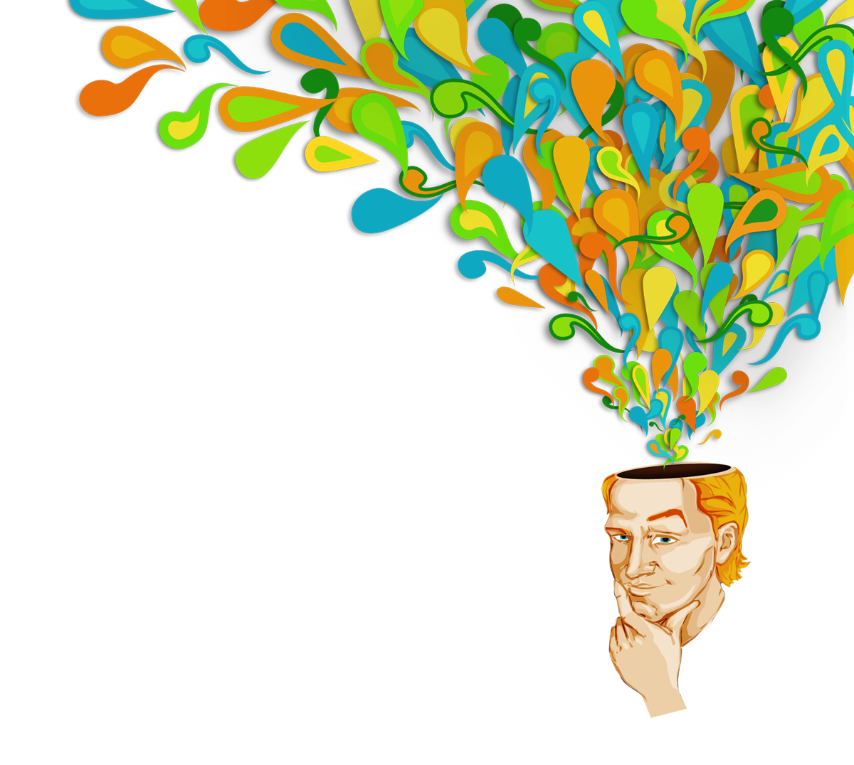
«Algunos libros son probados, otros devorados, poquísimos masticados y digeridos» Sir Francis Bacon

Slide 15
MITOS Y REALIDADES

Slide 16
MITOS Y REALIDADES (1)
Entender no es comprender
La lectura de comprensión requiere ir más allá de entender las palabras escritas: necesitas comprender el significado de las ideas plasmadas.
No sé leer bien
La lectura de comprensión es una habilidad que se desarrolla y no una capacidad innata.

Slide 17
MITOS Y REALIDADES (2)
Leer es platicar con un libro
Tu lectura (tanto en voz alta como en voz baja) debería tener la fluidez, entonación e ilación de ideas que emplearías si estuvieras platicando con alguien… Y quisieras ser entendido.
Leer en voz alta y en voz baja
¿Cuál de las dos formas es “mejor” para ti cuando quieres estudiar? Esa pregunta solo tú la puedes responder.

Slide 18
MITOS Y REALIDADES (3)
Leer sentado y en voz baja
No existe una forma “correcta” de leer, solo existen maneras que funcionan para ti y las que no.
Lectura veloz
Tu velocidad de lectura debe ser aquella que te permita comprender en un solo intento.

Slide 19
MITOS Y REALIDADES (4)
Voz interior
Voz interior (voz interna o voz mental) es la capacidad de escuchar palabras dentro de tu cerebro: monólogo y diálogo interno, memoria verbal, eco mental y la subvocalización.
Subvocalizar no es malo
Subvocalizar no es un mal hábito sino una característica inevitable de los cerebros que piensan en palabras.

Slide 20
MITOS Y REALIDADES (5)
Leer de corrido
Leer de corrido es leer con fluidez, sin tropezar con las palabras, a la velocidad y entonación natural del habla. No significa leer sin pausas.

Slide 21
«La lectura de un buen libro es un diálogo incesante en que el libro habla y el alma contesta» André Maurois

Slide 22
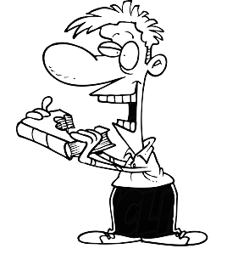
MORDER

Slide 23
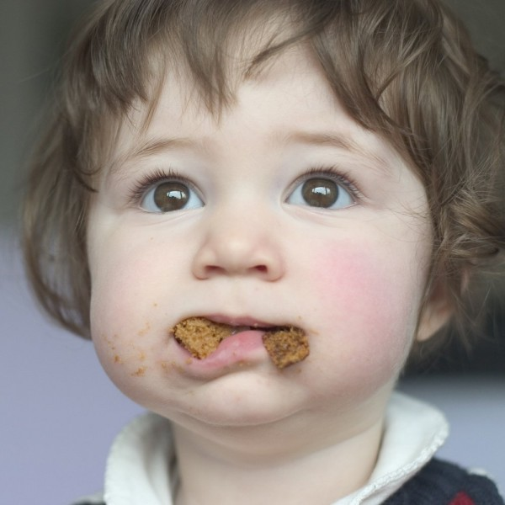

Slide 24
MORDER (1)
Una idea a la vez
A menos que seas cinta negra en lectura de comprensión te resultará más fácil procesar una idea a la vez que muchas de golpe.
Lee pausadamente
Haz pausas breves de entonación (micropausas ) y pausas más largas (macropausas) para permitirte procesar las ideas.

Slide 25
MORDER (2)
Atomiza
Haz macropausas en cada punto (punto y seguido, punto y aparte, punto final, dos puntos y los signos de admiración e interrogación) o en cuanto aparezca una idea nueva o un dato.
Sub-atomiza
Divide las ideas con muchos datos y listas con una micropausa en las comas, punto y coma, paréntesis, dos puntos y cuando aparezcan conjunciones entre dos ideas completas.

Slide 26
MORDER (3)
Enumera enfáticamente
Añade el número (el cardinal o el ordinal) y uno o más refuerzos y énfasis a cada elemento de una lista con el propósito de facilitar su comprensión.
Refuerzos gráficos
Subrayar, resaltar las palabras clave, marcar con ●punto, *asterisco, ✓paloma, flecha o algo similar , ⁴anotar el número de elemento que le corresponde, etc.

Slide 27
MORDER (4)
Refuerzos auditivos (énfasis)
Volumen y velocidad
Silabea y separa las palabras
Repite
Verbaliza algunos signos
Usar interjecciones o expresiones
Verbaliza los incisos
Tonos, voces, acentos, efectos o canta
Refuerzos kinestésicos
Anota o transcribe
Habla con las manos
Camina o da pasos
Refuerzo visual
Dibujos y diagramas

Slide 28
MORDER (5)
Enfatiza los conectores
Enfatiza los conectores para resaltar la relación entre las ideas. (A menos que, además, ahora bien, al mismo tiempo, aunque, del mismo modo, en otras palabras, entonces, es decir, finalmente, hasta que, etc.).

Slide 29
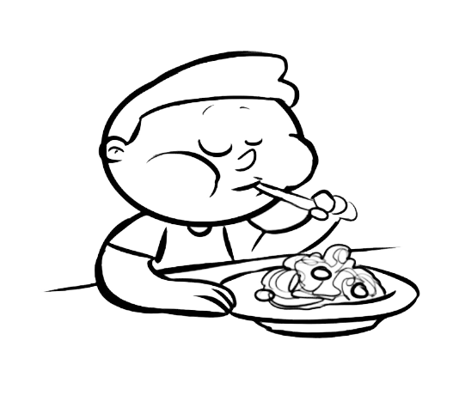
MASTICAR

Slide 30
MASTICAR (1)
Leo, pero no se me pega nada
Leer sin detenerte a observar las ideas es leer de “dientes para afuera” y tu cerebro ignora su significado, aun si estás leyendo perfectamente las palabras.
Hay de ideas a ideas
Los textos contienen solo unas cuantas ideas importantes y saber identificarlas te permite centrar tu atención en ellas.

Slide 31
MASTICAR (2)
Punto y aparte
Idea principal . Aquella que expresa lo que el autor quiere transmitir, la esencia de lo que se dijo.
Ideas importantes. Aquellas que sugieren, presentan, esbozan, plantean o afirman algo sobre el tema.
Ideas accesorias. Aquellas que desarrollan y ayudan y a comprender las ideas principales (definiciones, refraseos, explicaciones, argumentos, ejemplos, excepciones, conclusiones, referencias, etc.).

Slide 32
Definiciones
Las definiciones pueden ser importantes o no dependiendo de la materia, del tema, del término que definen y de la exigencia del profesor.

Slide 33
MASTICAR (3)
Prepárate a leer
Concluye lo que hayas estado haciendo y resuelve cualquier incomodidad y estado de ánimo negativo antes de empezar.
Sobre qué vas a leer.
Identifica la materia, tema y contexto para saber qué tipo de ideas buscar, cuáles se refieren al tema y cómo se relaciona con otros temas y otros conocimientos que tengas.

Slide 34
MASTICAR (4)
Los conectores de vuelta
Disyuntivos y adversativos. Separan y contrastan ideas.
Condicionales. Introducen una condición para que otra idea suceda (o no) o sea cierta (o falsa).
De posibilidad o probabilidad. Limitan la certeza de que la idea suceda (o no) o sea cierta (o falsa).
De conclusión. Resumen o dan conclusiones.
Causales. Establecen relaciones de causa y efecto.

Slide 35
MASTICAR (5)
Lidiar con textos complicados (1)
Revisa lo marcado. O hazlo ahora.
Resumir. Extrae las ideas principales e ignora la paja.
Simplifica. Pon lo importante en palabras simples que hasta un niño pequeño lo pueda entender.
Haz explícito lo omitido. Evita ambigüedades y aumenta la comprensión.

Slide 36
MASTICAR (6)
Lidiar con textos complicados (2)
Aporta. Añade tus propios ejemplos, excepciones, elementos a las listas, ideas, etc.
Refrasea. Pon las ideas en tus propias palabras.
Ordena las ideas. Anótalas, ordénalas y numéralas si es preciso.
Diagrama. Anota las ideas anidadas y referencias. Únelas mediante líneas o gráficos para poder tener un apoyo visual.

Slide 37
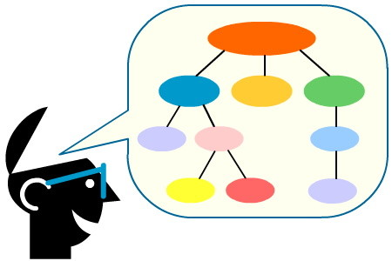
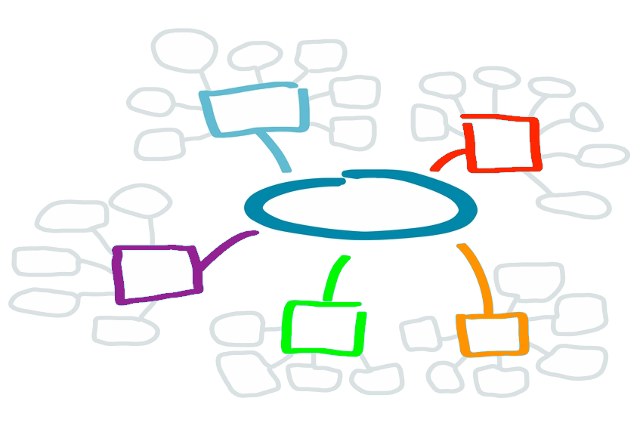
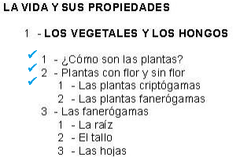

Slide 38
MASTICAR (7)
Lidiar con textos complicados (3)
No te detengas. Las palabras desconocidas y las ideas complicadas es probable que el texto mismo las explique más adelante.

Slide 39
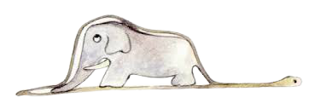
DIGERIR

Slide 40
DIGERIR (1)
Involúcrate
Involucra tus sentidos (y tal vez sentimientos): Camina, mueve las manos, baila, come, marca el texto, raya o dibuja en una hoja aparte, transcribe, lee en voz alta, pon música, acuéstate o relájate, etc. Haz lo que necesites.
Señal de satisfacción
Al final de cada idea importante, párrafo, capítulo y toda tu lectura, evalúa si estás tranquilo o estás inquieto sin autocomplacencia ni perfeccionismo.

Slide 41
DIGERIR (2)
Aprópiate de la lectura
Lee en primera persona. Esto coloca las ideas en una situación concreta y personal en vez de una abstracta y ajena.
Contrasta con tu experiencia. Busca ejemplos que tengan un significado concreto para ti.
Asume un rol protagónico. Conviértete en el investigador, narrador, personaje de la historia, investigador realizando el experimento, filósofo impartiendo cátedra, etc.

Slide 42
DIGERIR (3)
Proceso de comprensión
Referentes. Ideas ya existentes que permiten dar sentido a lo percibido.
Contexto. El conjunto de referentes que necesita tu cerebro para comprender el significado de una idea, incluso incompleta.
Horizonte de la memoria. Recuerdos y conocimientos frescos.

Slide 43
DIGERIR (4)
Proceso de comprensión
Ciclo de comparación y evaluación. El cerebro compara la concordancia entre una idea y su referente. Si no hay concordancia perfecta evalúa si es suficiente o inicia un nuevo ciclo para comparar y evaluar las semejanzas y diferencias.
Disonancia cognitiva. Cuando una idea contradice tus creencias tu cerebro se resiste a admitirla o resuelve de una manera ilógica.

Slide 44
DIGERIR (5)
Concentración
Aislarse de estímulos exteriores e interiores para que el cerebro pueda poner atención y detenimiento.
Para poder concentrarte, minimiza tu atención al entorno y controla tu ruido mental.

Slide 45
DIGERIR (6)
Pensamientos
Son las ideas dentro de tu mente. Es importante comprender que pensamientos, sentimientos y deseos son distintos entre sí.
Procesos conscientes e inconscientes
Los procesos conscientes se realizan bajo tu control. Los inconscientes simplemente se «ejecutan».

Slide 46
DIGERIR (7)
Niveles de pensamiento
Consciente
Interactivo (consciente externo)
Reflexivo (consciente interno)
Inconsciente
Hipnótico (inconsciente accesible)
Autónomo (inconsciente inaccesible)

Slide 47
DIGERIR (8)
Concentrarte
Colocarte en tu nivel reflexivo, minimizar o prevenir los distractores.
Distractores externos (nivel interactivo)
Distractores internos (nivel hipnótico)

Slide 48
ASIMILAR

Slide 49
ASIMILAR (1)
Reflexiona
Semejanzas y diferencias. Compara con lo conocido.
Integra el conocimiento. Revisa en dónde encaja y cómo se relaciona con el resto del tema (ponlo en contexto).
Aplica a situaciones reales. Encuentra un uso práctico.
Saca tus conclusiones. ¿Estás de acuerdo con todo o con qué sí y con qué no? ¿Cambia en algo tu opinión sobre el tema? ¿Qué cosas nuevas te aporta? ¿Qué es lo que más te interesó?

Slide 50
ASIMILAR (2)
Dentro de tu cabeza
Visualización. Tener o generar imágenes dentro de tu cerebro, ya sea estáticas o dinámicas.
Verbalización. Tener o generar palabras dentro de tu cerebro, ya sea en forma de palabras o frases sueltas, monólogo o diálogo.
Sensibilización. Tener o generar sensaciones, emociones, sentimientos y estados dentro de tu cerebro.

Slide 52
«Aprender a leer es lo más importante que me ha pasado. Casi 70 años después recuerdo con nitidez esa magia de traducir las palabras en imágenes» Mario Vargas Llosa

Slide 53
ASIMILAR (3)
Tu estilo de pensamiento
Tu estilo preferente de reflexión o pensamiento es aquél que empleas más, o tal vez el único, cuando deseas relacionar ideas, evaluar, sacar conclusiones, formar juicios, valorar, resolver problemas y generar alternativas..
Pensamiento visual.
Pensamiento auditivo y verbal.
Pensamiento sensible.

Slide 54
ASIMILAR (4)
Exámenes de comprensión lectora
Busca en Internet alguna prueba de comprensión lectora para practicar y evaluar tus avances.
Evalúate
¿Qué hiciste bien, qué hiciste mal y qué no hiciste? ¿Qué volverías a hacer y qué dejarías fuera? ¿Qué hiciste diferente y qué mantuviste? ¿Qué te sirvió y qué no?

Slide 55
«La lectura es a la mente lo que el ejercicio al cuerpo» Joseph Addison

Slide 56
NUTRIR

Slide 57
«Una persona que no lee no tiene ninguna ventaja sobre una persona que no sabe leer» Mark Twain

Slide 58
NUTRIR (1)
Nutre tu vida con la lectura
Las publicaciones académicas y las publicaciones en revistas científicas son nutritivas porque transmiten conocimientos comprobados.
El resto debes tomarlo con precaución y cierta dosis de escepticismo, ya que ideas erróneas te conducen a aptitudes, actitudes, decisiones y actos erróneos. Además, toman el lugar que deberían tener las verdaderas y no las dejan entrar.

Slide 59
NUTRIR (2)
El papel de la voluntad
Atrévete. Comprender y disfrutar la lectura está en tus manos.
Conócete. Lo que sirve a otros puede no servirte a ti, usa solo lo que te sirva.
Practica. La práctica y no el mero conocimiento del tema es lo que instalará la habilidad en tu cerebro.
Comprométete. Necesitas usar tus propias aptitudes y tu fuerza de voluntad.

Slide 60
«El verbo leer, como el verbo amar y el verbo soñar, no soporta el modo imperativo» Jorge Luis Borges

Slide 61
¡GRACIAS!
Me encuentras en:
enochalvarado@hotmail.com
www.6cerebros.com
Facebook / 6cerebros
(+52) 442 127 54 25

